Slide 1
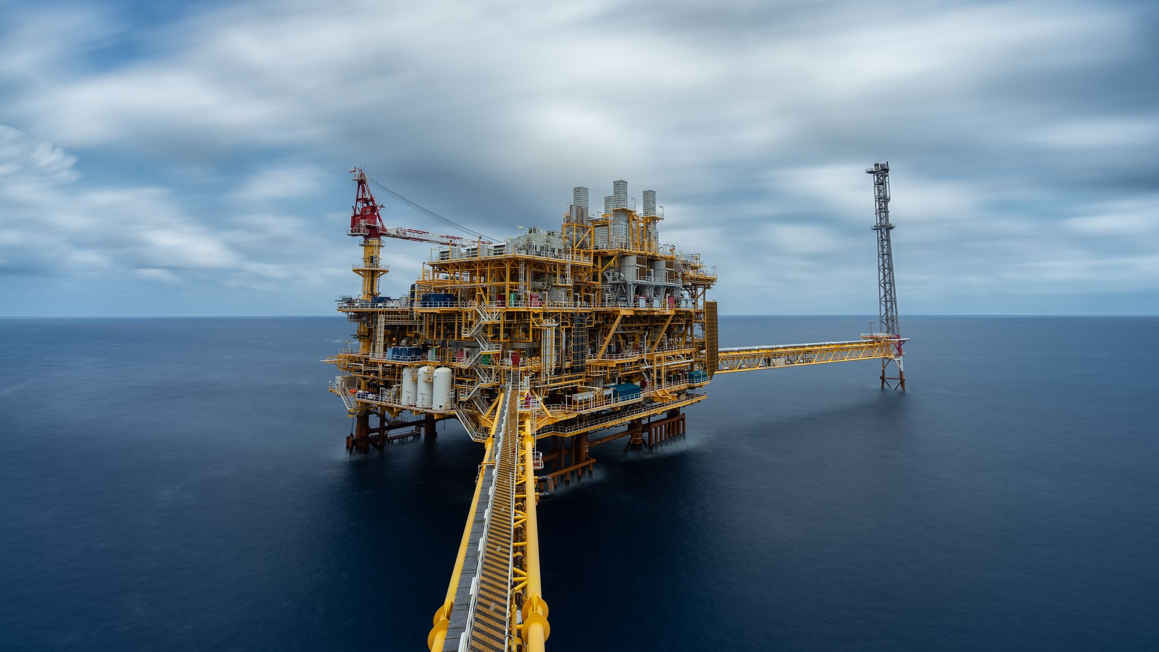
Oliedannelse

Slide 2
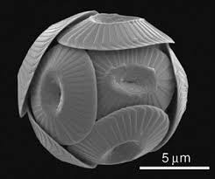
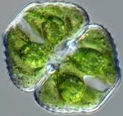
Oliedannelse i den danske undergrund
Forseglende bjergart: Lersten.
Vigtigt: Mange små usammen-hængende hulrum (lav permeabilitet)
Oliefælde under impermeabelt lag – herfra kan olien indvindes
Vigtigt: Mange sammenhængende hulrum (høj permeabilitet og porøsitet)
Reservoirbjergart: Kalksten (kan også være sandsten). Her skrivekridt dannet for 60-100 mio år siden
Højt tryk + temp. på 90-120 °C + mio. af år omdanner organisk materiale til olie
Kildebjergart: lersten med højt organisk indhold. Dannet for 130-200 mio år siden
Vigtigt: Højt organisk indhold (2-5 %) og ingen ilt

Slide 3
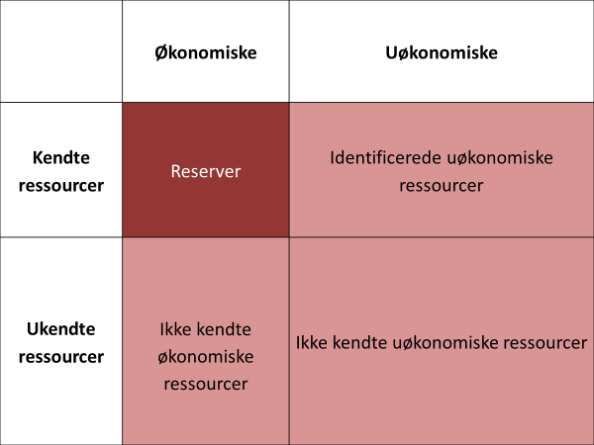
Ressourcer og reserver
Ressourcer: al den olie vi regner med der findes
Reserver: den olie vi kender til og som det kan betale sig at indvinde

Slide 4
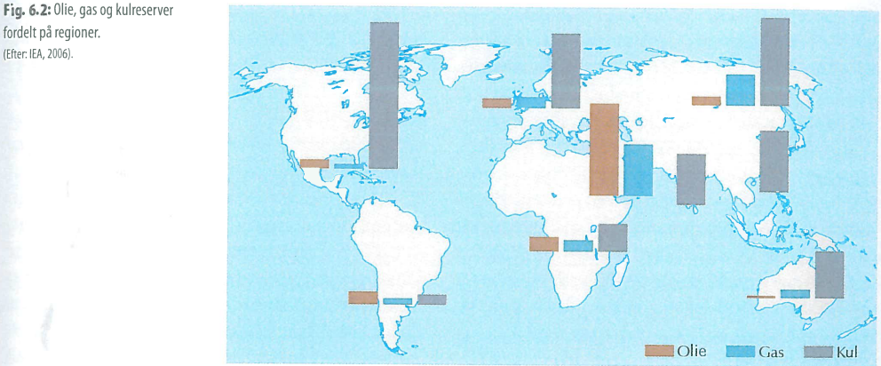
Geografisk fordeling af olie- gas og kulreserver/Ressourcer
Over 60 % af verdens kendte olieressourcer findes i Mellemøsten

Slide 5
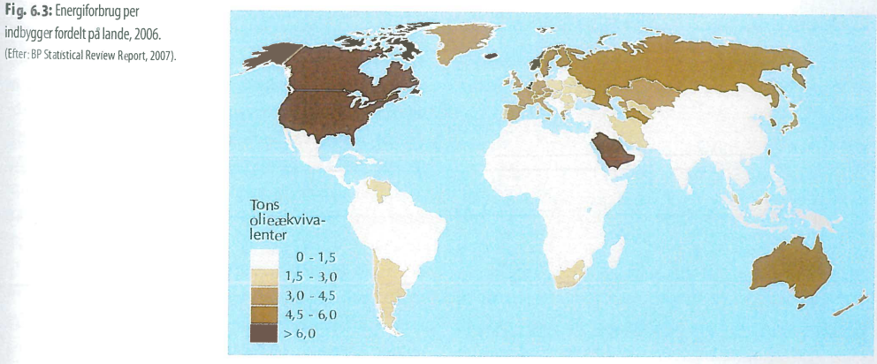
Energifordeling
Mens verdens befolkning er 3-doblet er verdens energiforbrug 10-doblet
Og det er ulige fordelt

Slide 6
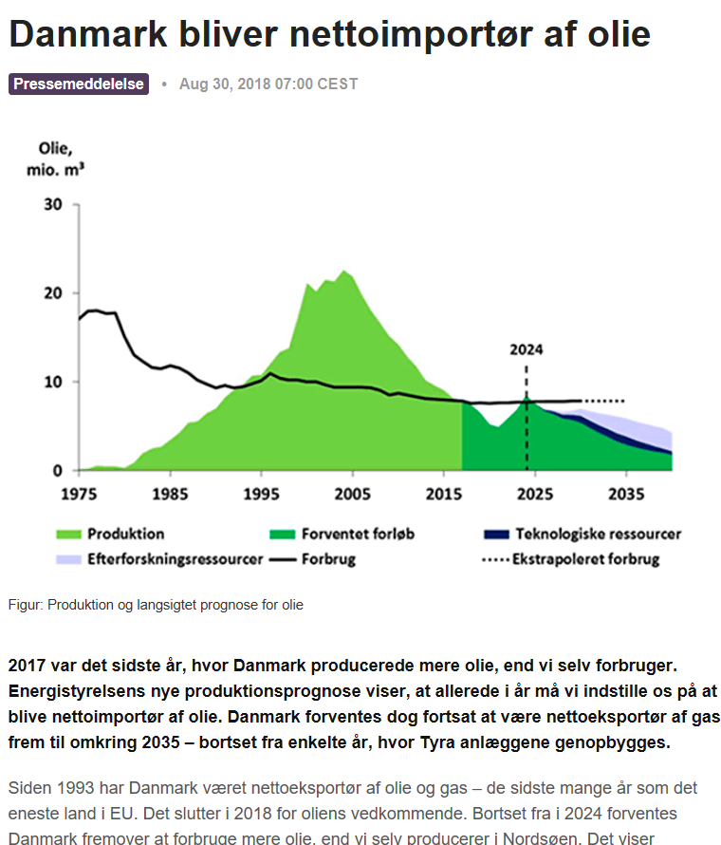

Slide 7
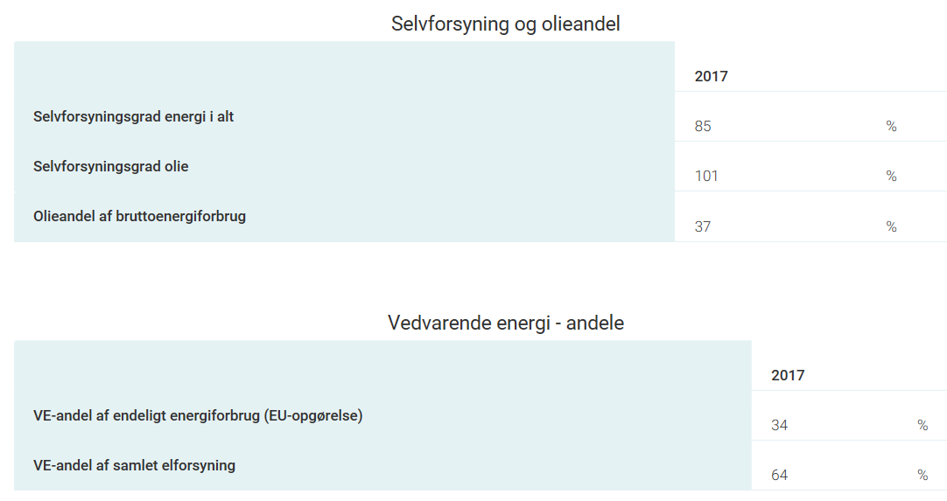

Slide 8
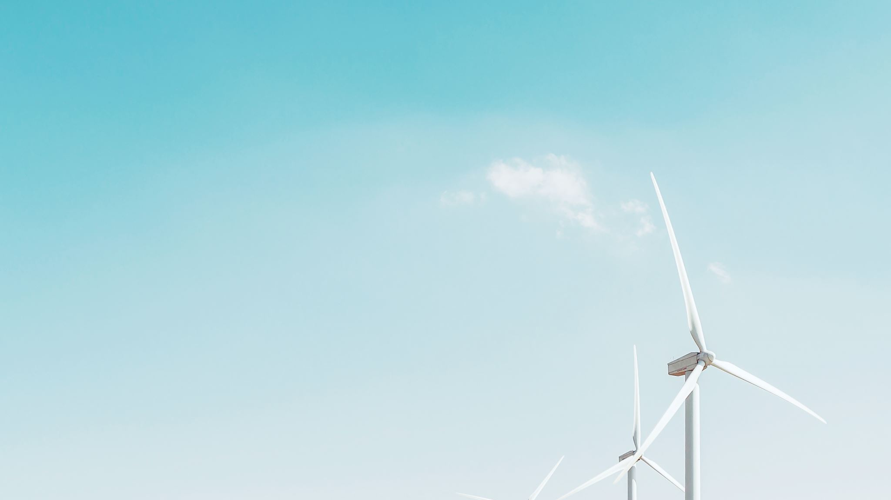
Hvordan er selvforsyningsgraden med energi i Danmark nu?

Slide 9
Selvforsyningsgrader for Danmark
Enhed: Pct. | 2005 | 2010 | 2015 | 2019 | 2020 | 2021
Energi i alt | 156,5 | 115,5 | 91,7 | 69,9 | 58,2 | 54,2
Olie | 226,3 | 163,7 | 110,8 | 68,6 | 57,4 | 51,0
naturgas | 209,8 | 164,7 | 144,9 | 110,5 | 59,4 | 61,6
Olie og naturgas | 220,6 | 164,0 | 120,5 | 79,0 | 57,9 | 53,5
https://ens.dk/service/statistik-data-noegletal-og-kort/maanedlig-og-aarlig-energistatistik

Slide 10
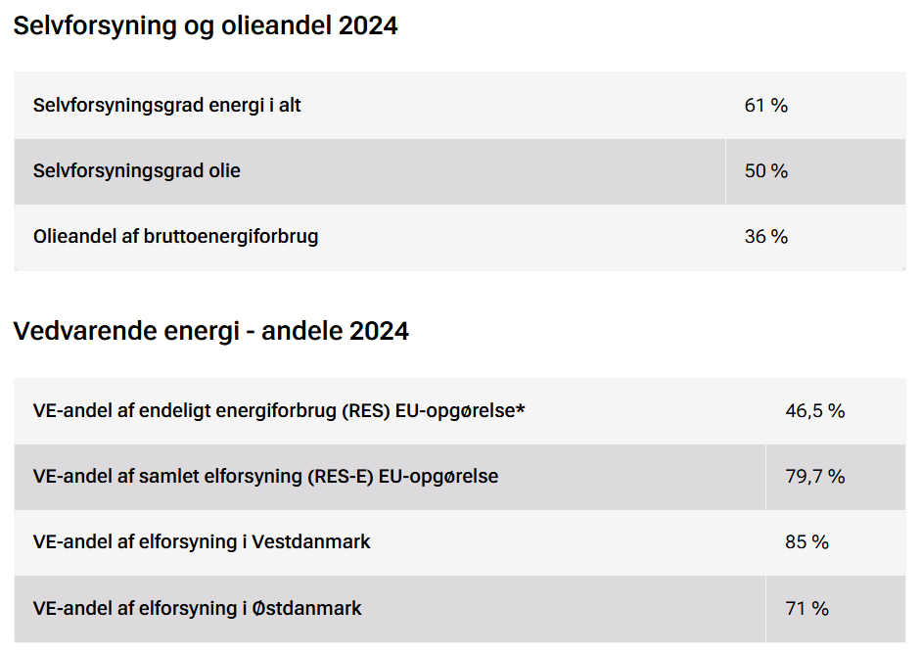
Nøgletal om energiforbrug og -forsyning

